Slide 1


Квантовый мир: новые возможности обработки информации и их квантово-оптические реализации
А. Б. Михалычев
Центр квантовой оптики и квантовой информатики
Институт физики им. Б. И. Степанова
Национальной академии наук Беларуси
mikhalychev@gmail.com

Slide 2
Содержание доклада
Различие классического и квантового описания объектов.
Квантовая информатика.
  Квантовая криптография.
  Квантовые компьютеры.
  Квантовая телепортация.
Практические реализации.
Направления исследований ЦКОКИ ИФ НАНБ.

Slide 3

Классическое и квантовое описание объектов
Классическое описание
Состояние
Динамика
Наблюдение
Информации достаточно для полного воспроизведения состояния

Slide 4
Квантовое описание
Состояние
Динамика
Наблюдение
Одиночное измерение
(«проекция» квантового состояния на классический мир)
Информации недостаточно для полного воспроизведения состояния!

Slide 5
Особенности квантового описания
Несоответствие информации, извлекаемой из одиночного объекта, и информации, необходимой для полного задания состояния такого объекта.
Принципиально статистический характер измерения.
Более сложное пространство состояний, чем у классических аналогов.

Slide 6
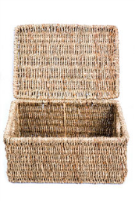
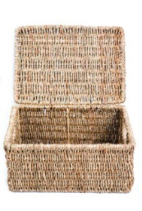
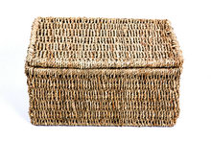
Квантовая перепутанность
Квантовый аналог классической корреляции случайных величин.
Принципиальное отличие – наличие корреляции в любом базисе (не только фиксированном «классическом»).
50%
50%
1
2
1
2
1
2
1
2
1
2
1
2
1
2
1
2
1
2

Slide 7
Квантовая перепутанность
Никакие локальные действия (включая измерения) в лаборатории 1 не приводят к наблюдаемым изменениям в лаборатории 2 – нет непосредственного «квантового управления».
Эффект заключается в коррелированности результатов измерения, более сильной, чем в классическом случае.
1
2
1
2
1
2
1
2

Slide 8



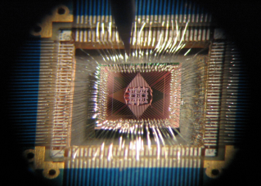
Квантовая информатика
Квантовая криптография
Квантовые компьютеры
Квантовая телепортация
0,1,1,0,1…

Slide 9

Квантовая криптография
Задача распределения секретного ключа
Ключ
Ключ
Шифрование
0,1,1,0,1…
Дешифрование
Открытый канал
Сообщение
Сообщение
Для полностью секретной передачи данных длина ключа должна совпадать с длиной сообщения – необходимо распределение секретного ключа в реальном времени

Slide 10
Основные принципы
Измерение неизвестного состояния одиночного объекта разрушает это состояние, не давая полной информации для восстановления.
Одиночное измерение состояния из фиксированного набора различимых (взаимно ортогональных) состояний достаточно для получения полной информации о приготовленном состоянии.
?

Slide 11
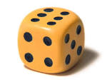
Основные принципы
Идея квантовой криптографии – использование нескольких наборов различимых (взаимно ортогональных) состояний.
Набор состояний для кодирования выбирается случайным образом.
0
1
0
1
1
0,1,1,0,1…
1

Slide 12
Измерение в квантовой криптографии
 |  | Базис при измерении
Базис при приготовлении состояния
1
1
1
0
1
0
1
0
0
0
1
1
1
0
1
0
1
0
0
0

Slide 13
Обнаружение прослушки
Если получатель ключа угадал базис, а перехватчик ключа – не угадал, обнаруживается шум.
Любая стратегия перехвата ключа приводит к появлению шума и может быть замечена.
0,1,1,0,1…
0,1,1,0,1…
1
1
1
1
1
0
0
1
1
0
0
0
0
0

Slide 14

Квантовые компьютеры
Использование суперпозицинных состояний для «распраллеливания» вычислений.
00…0
f(0,0,…,0)
Классический компьютер
00…1
f(0,0,…,1)
…
…
11…1
f(1,1,…,1)
n бит
2^{n} запусков
Квантовый компьютер
Суперпозиция всех запросов
Суперпозиция всех ответов

Slide 15
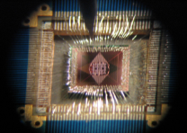
Проблема измерения
Классический наблюдатель может получить только классический ответ – результат измерения конечного состояния квантового регистра.
Задачи, эффективно решаемые квантовым компьютером:
Для определения всех значений f необходимо более 2^{n} измерений – использование квантового компьютера для данной задачи неэффективно.
Перебор большого количества элементов
Короткий запрос
Короткий ответ

Slide 16
Примеры задач
На основе квантового преобразования Фурье и оценки фазы:
  Факторизация чисел (алгоритм Шора).
  Определение порядка элемента группы.
  Поиск периода функции.
  Задача о скрытой подгруппе и др.
На основе квантового поиска:
  Поиск в неструктурированной базе данных (алгоритм Гровера).
  Подсчет количества решений (элементов списка, удовлетворяющих условиям поиска).
На основе квантовых блужданий:
  Проверка уникальности элементов списка.
  Поиск треугольника в графе и др.

Slide 17
Квантовая телепортация
Задача передачи неизвестного состояния объекта без передачи самого объекта.
Для классических объектов решается путем измерения и передачи информации
0,1,1…
Измерение
Приготовление

Slide 18
Передача квантового состояния
Для одиночного квантового объекта информации, получаемой при измерении, недостаточно для воспроизведения состояния.
Квантовая телепортация – передача неизвестного состояния без его непосредственного измерения.
0,1,1…
Измерение
Приготовление
?

Slide 19
Перепутанное состояние
Измерение двухчастичного состояния
Унитарное преобразование
0,1,1…
Результат измерения
Исходный объект оказывается в одном из базисных состояний, не зависящем от его исходного состояния, – нет нарушения теоремы о невозможности квантового клонирования.
До получения информации о результате измерения состояние конечного объекта (в среднем) не содержит информации о передаваемом неизвестном состоянии – нет нарушения принципа причинности.

Slide 20
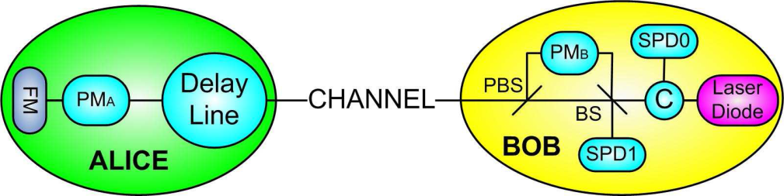
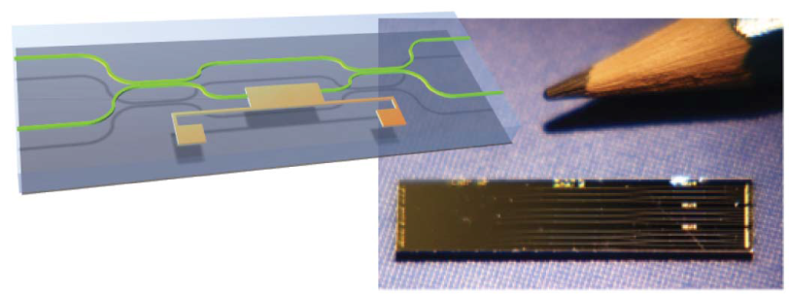
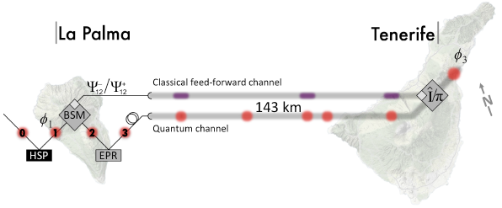
Практические реализации
Квантовая криптография
Квантовые компьютеры
Квантовая телепортация

Slide 21
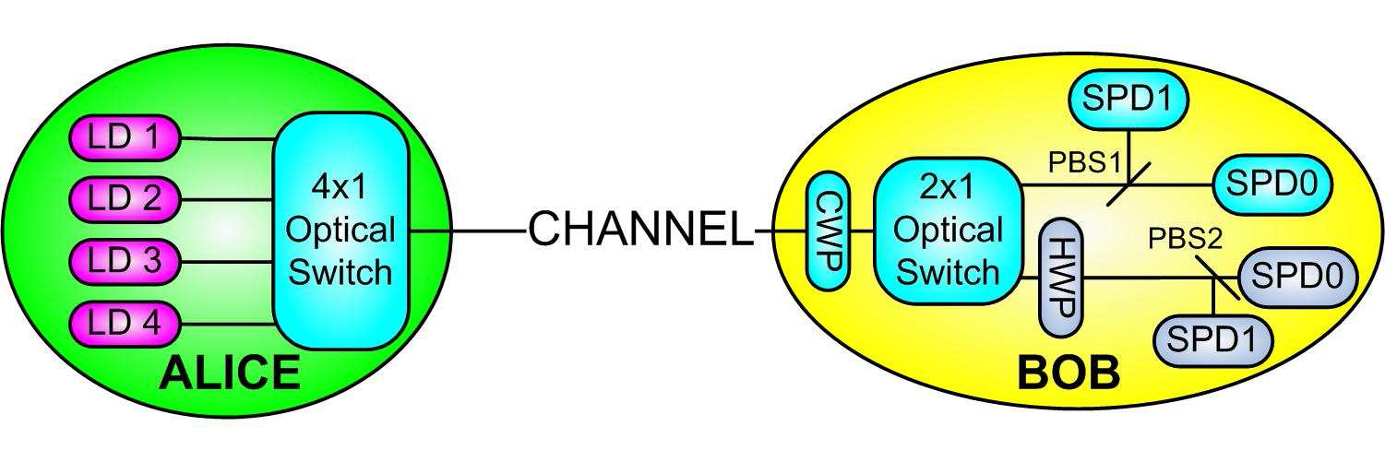
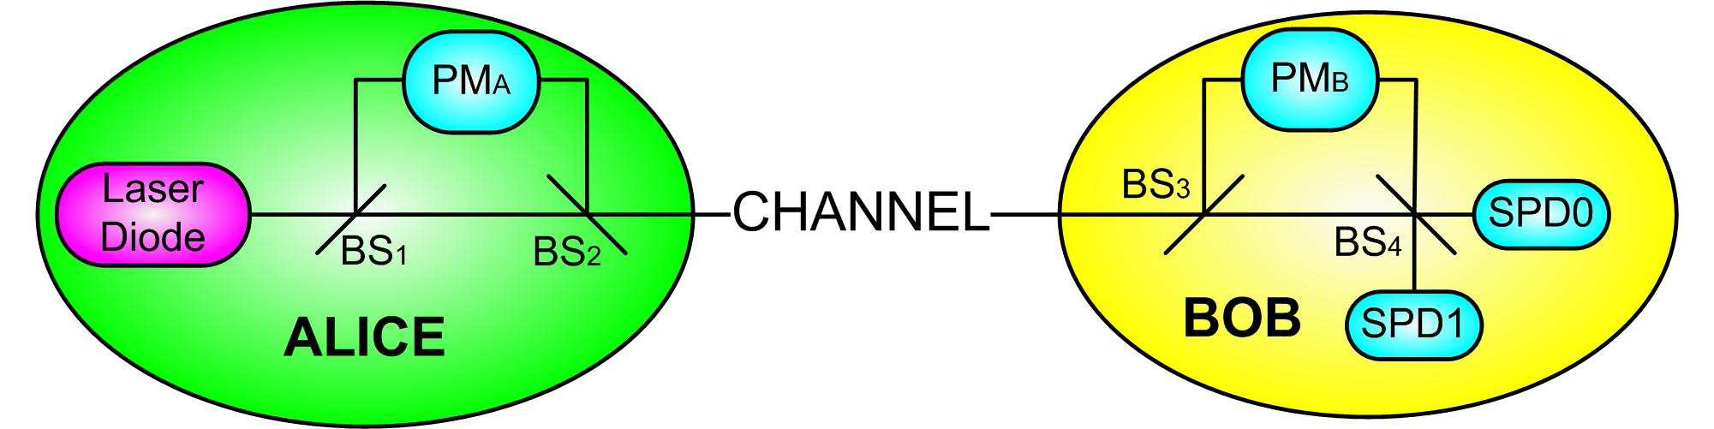
Квантовая криптография
BB84 с поляризационным кодированием
BB84 с фазовым кодированием
LD: Laser Diode; CWP: Compensating Wave Plate; HWP: Half Wave Plate; PBS: Polarizing Beam Splitter; SPD: Single Photon Detector
PM: Phase Modulator; BS: Beam Splitter; SPD: Single Photon Detector
[Encyclopedia of Complexity and Systems Science, Volume 8, pages 7265-7289, Springer New York, 2009]

Slide 22

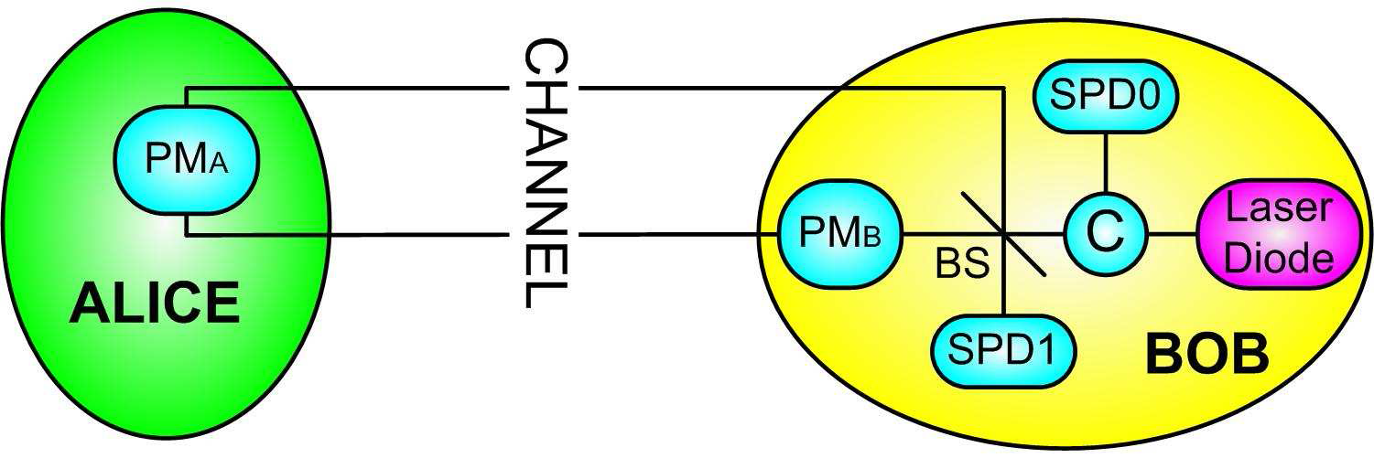
Методы с двусторонней передачей
сигнала
Схема Plug & Play с фазовым кодированием
Фазовое кодирование на основе интерферометра Саньяка
FM: Faraday Mirror, PM: Phase Modulator; BS: Beam Splitter; PBS: Polarizing Beam Splitter;
C: Circulator; SPD: Single Photon Detector

Slide 23
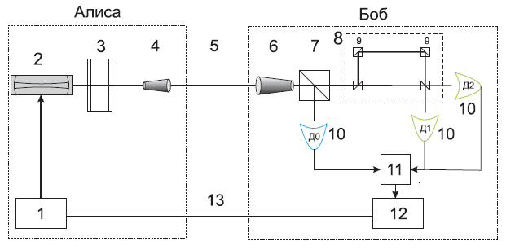
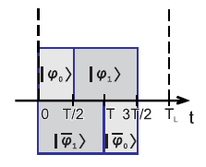
Метод на основе временного
кодирования
Блок контроля когерентности
Прямоугольные когерентные импульсы
Сигнальный детектор
1 — компьютер Алисы; 2 –– лазерный источник импульсного излучения; 3 –– аттенюатор оптического излучения; 4 –– расширитель пучка; 5 –– квантовый канал (атмосфера); 6 — телескоп; 7, 9 — делители пучка; 8 — разбалансированный интерферометр Маха-Цандера; 10 — детектор одиночных фотонов (Д0 — сигнальный, Д1 и Д2 — контрольные); 11 — измеритель временных интервалов; 12 — компьютер Боба; 13 — классический канал.
[Д. Б. Хорошко, Д. И. Пустоход, С. Я. Килин. Оптика и спектроскопия, Т. 112, C. 373–380 (2012).]

Slide 24
Квантовые компьютеры
Требования
Масштабируемость (экспоненциальный рост пространства состояний без экспоненциального роста требуемых ресурсов).
Универсальная логика (возможность осуществления базисного набора квантовых операций).
Возможность квантовой коррекции ошибок.
Необходимы одновременно возможность сильного воздействия на систему для быстрого контроля и достаточная изоляция от окружающей среды.
[T. D. Ladd, F. Jelezko, et.al., Nature 464, 45-53 (2010)]

Slide 25

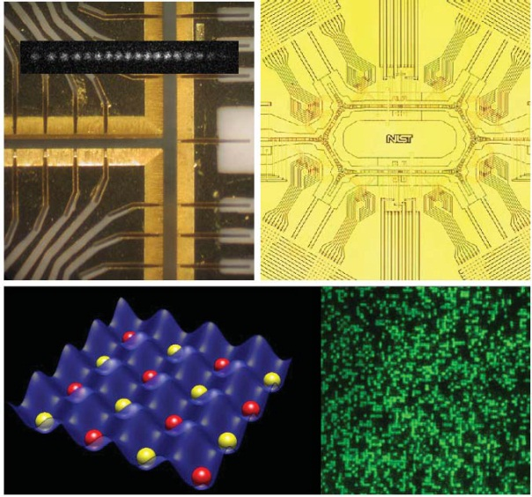
Практические реализации
Knill–Laflamme–Milburn: подход на основе источников и детекторов одиночных фотонов и линейной оптики
Одиночные атомы (ионы) в ловушках
+ масштабирование;
- малые времена когерентности
(~0.1 мс)
+ большие времена когерентности (~10 c);
- сложности масштабирования (до 8-10 атомов на данный момент; возможно применение гибридных фотонных интерфейсов)

Slide 26
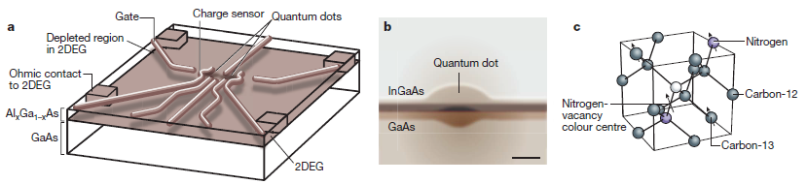
Практические реализации
ЯМР для молекул в растворах
Квантовые точки и примесные центры
Сверхпроводящие кубиты
+ большие времена когерентности (~1 c);
- сложности масштабирования (до 12 ядерных спинов)
- низкая скорость инициализации и измерения
- небольшие времена когерентности (от 2 мc до 1 с);
- ограниченный радиус взаимодействия (возможно применение гибридных фотонных интерфейсов);
+ стабильность и возможность интеграции в твердотельные вычислительные модули

Slide 27
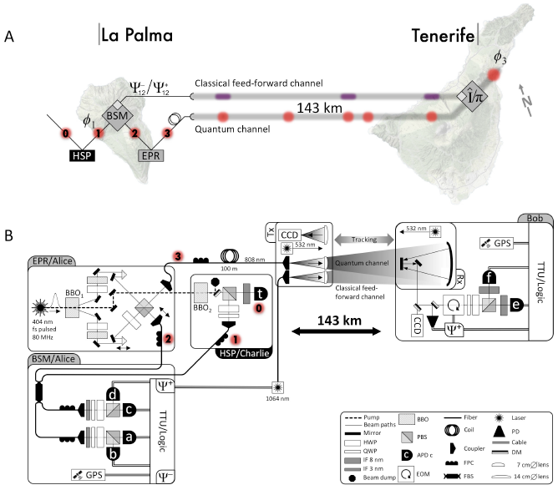
Квантовая телепортация
Схема эксперимента, проведенного группой проф. Цайлингера на Канарских островах
HSP – heralded single-photon source – источник одиночных фотонов с объявлением
BSM – Bell-state measurement – измерение в базисе белловских состояний
EPR – Einstein-Podolsky-Rosen source – источник пар фотонов в перепутанном состоянии
[X.S. Ma, Th. Herb, A. Zeilinger, et.al., Nature 489, 269–273 (2012)]

Slide 28
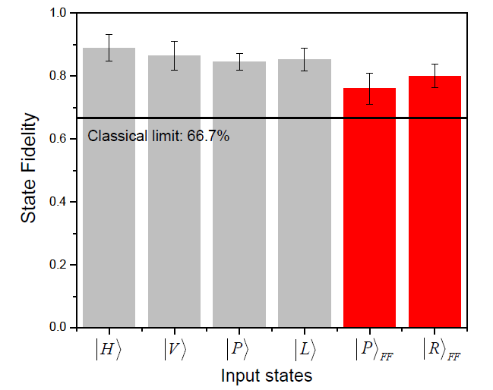
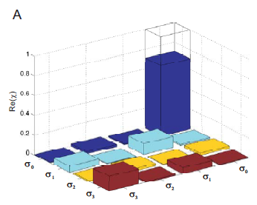
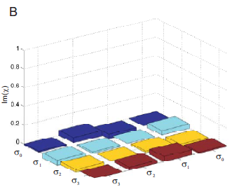
Результаты эксперимента группы
Цайлингера
Практическая реализация квантовой телепортации на расстояние 143 км.

Slide 29
направления исследований
Лкво ИФ Нанб
Квантовая криптография на временном кодировании.
NV-центры в алмазе для квантовой обработки информации.
Квантовые генераторы случайных чисел.
Методы реконструкции неизвестных квантовых состояний.
Методы генерации перепутанных и неклассических оптических состояний для применения в квантовой информатике.

Slide 30
Спасибо за внимание!
А. Б. Михалычев
Центр квантовой оптики и квантовой информатки
Института физики НАН Беларуси
mikhalychev@gmail.com

